Slide 1
CHÀO MỪNG CÁC CON ĐẾN VỚI GIỜ HỌC

Slide 2

ÔN LUYỆN TIẾNG VIỆT
TIẾT 1 – TUẦN 2

Slide 3
Hoạt động 1:
Hướng dẫn HS làm bài tập
trong vở Bài tập Tiếng Việt
(bài 1 trang 5)

Slide 4
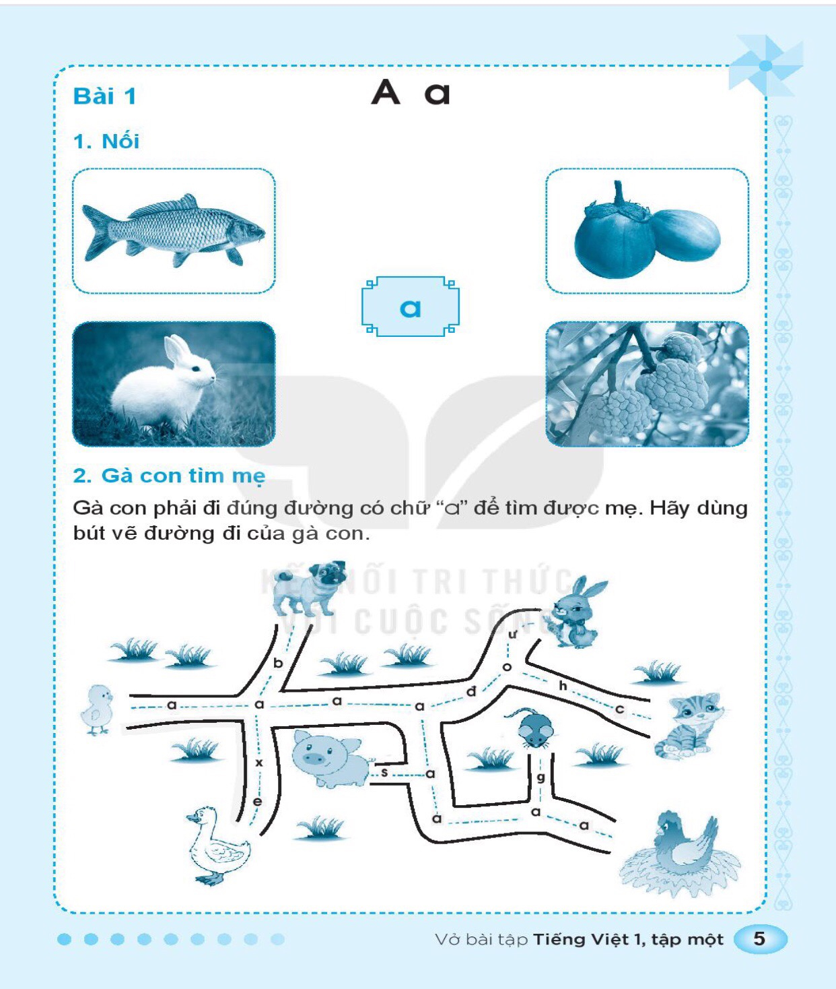

Con hãy bấm vào hình loa bên dưới để nghe hướng dẫn.

Slide 8
Hoạt động 2: Bài tập
Con hãy tìm chữ a trong các tiếng sau:
ca bà lá xa da na

Slide 9
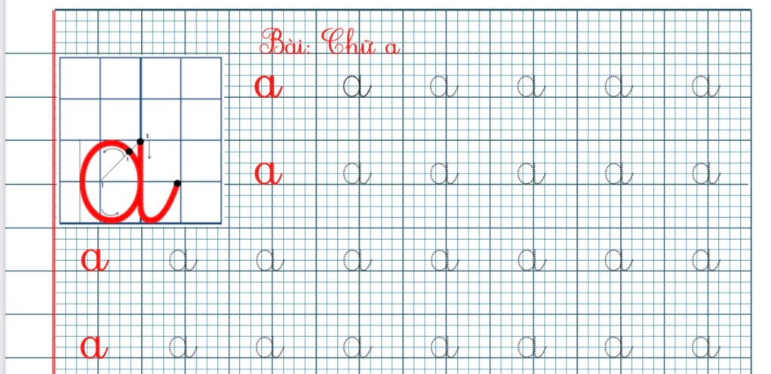
Hoạt động 3: Luyện viết chữ a (viết 1 trang chữ a vào vở ô li)

Slide 10
GIỜ HỌC KẾT THÚC
Hẹn gặp lại các con!

